Slide 1

國立中央大學｜2026.08.26
上午場｜09:00–12:00
打造專屬 AI 教學與研究工作室：
Gemini Notebook、Gem、Canvas
與網站部署實作
從 AI 教學與研究助理到 AI Agent｜用 AI 降本增效，讓專業飛得更高更遠
黃凱揚（阿凱老師）｜桃園市龍潭區石門國小資訊組長｜教學年資第 11 年
Notes:
開場先說明：今天的重點不是把所有按鈕看過一遍，而是每位參與者都完成可帶回課堂的成果。邀請大家先選定一門課程，以及一個真實的教學／研究痛點與問題。
提醒：本簡報已全面採用現行名稱「Gemini Notebook」。

Slide 2
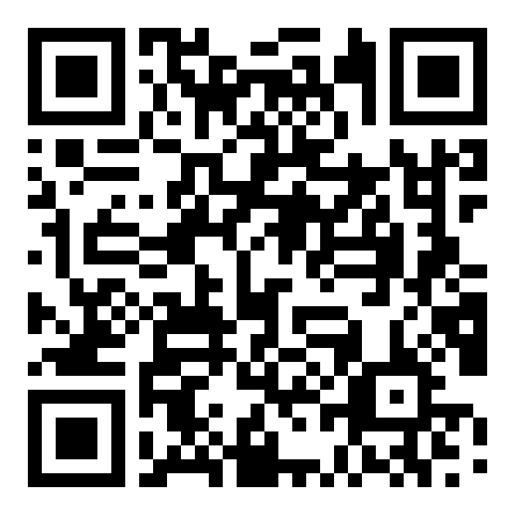
VIBE CODING
Andrej Karpathy：Vibe Coding ↗
Vibe Coding：靈感一來，就開始做
Vibe Coding
01
02
03
04
一個 vibe
直接說出來
讓工具接手
人來校準
早上醒來靈光一閃，突然知道想做什麼；先把念頭抓住，不必等自己會寫程式。
用自然語言告訴 AI／Agent 目標、對象、限制與期待的成果。
Agent 可以協助寫程式、做介面、串資料與測試，把想法推成可操作的原型。
試用、提問、修正與驗證，保留目的、品質與責任；靈感不是免除判斷。
上午場｜打造專屬 AI 教學與研究工作室
02
Notes:
Andrej Karpathy 將這種『先跟著靈感走、用自然語言讓 AI 協助把想法做出來』的工作方式稱為 Vibe Coding。這裡把它轉成適合今天社群的學習入口：當你突然想到一個教學活動、研究工具或生活中的小作品，不必先被『我不會寫程式』擋住，可以先把想法說清楚，讓 AI／Agent 協助把它推成第一個可操作原型。
但 Vibe Coding 不是把責任交給模型。要保留人工試用、資料權限、測試與品質判斷；靈感負責啟動，人的目的與驗證負責把作品帶到可用。
[Sources]
- https://www.youtube.com/watch?v=LCEmiRjPEtQ
[/Sources]

Slide 3

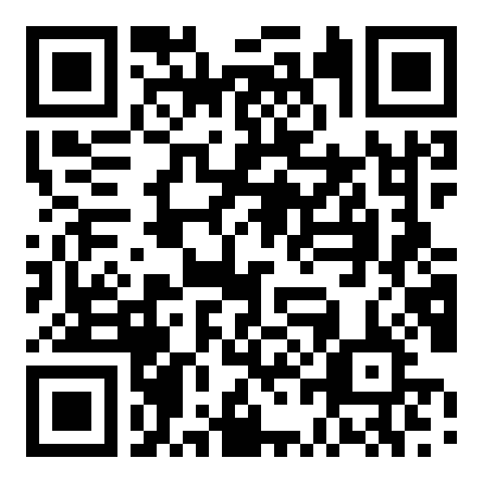
VIBE WORKING
Gemini Notebook ↗ · Gemini Canvas ↗
從 Vibe Coding 進階到 Vibe Working
Notebook
Canvas
1
→
2
→
3
→
4
→
5
看見摩擦
捕捉靈感
說明工作
讓 Agent 推進
把時間還給人
發現工作中一再重複、繁瑣又消耗人的流程。
想一想：這件事能不能交給 AI 協作或自動化？
交代對象、資料、規則、限制與完成標準。
從整理、產出到測試，讓工具持續把流程往前推。
省下的時間回到教學、研究、家人、興趣與真正重要的事。
每一步都留下可檢查的成果
上午場｜打造專屬 AI 教學與研究工作室
03
Notes:
Vibe Working 是本工作坊把 Vibe Coding 延伸到日常工作的課程框架，不把它當成 Andrej Karpathy 的原始名詞。當我們在工作中發現『為什麼人生要一直浪費在這些重複事情上』，那個不滿與靈感就是自動化的入口。
請大家不要只追求做更多，而是把重複流程交給 AI／Agent 後，重新決定省下來的時間要回到哪裡：更好的課程、更扎實的研究、更深的人際互動，或是自己一直想做卻沒有時間做的事。效率的終點不是把行程塞滿，而是重新取得生活的主導權。

Slide 4

AI CAPABILITY LEVELS
Gemini Notebook ↗ · Gemini Canvas ↗ · Antigravity ↗
AI 的三個 Level：從對話到代理
Notebook
Canvas
Antigravity
L1
L2
L3
對話式 AI
協作式 AI
Agentic AI／AI 代理人
問問題、要解釋、請它發想；人把答案帶回工作，通常仍由人逐步操作。現場平常使用的聊天機器人，多半在這一層。
把來源、角色與工作區交給 AI，一起整理、比較、設計與修改。Gemini Notebook、Gem 與 Canvas 讓人和 AI 共同產出。
交代目標與邊界，讓 Agent 長時間規劃、使用工具、執行與驗證，並透過 Skills 越來越懂你的工作流；人仍在關鍵節點做決策。
上午場｜打造專屬 AI 教學與研究工作室
04
Notes:
上午會帶大家從 Level 1 的對話式 AI，進階到 Level 2 的協作式 AI：用 Gemini Notebook、Gem 與 Canvas 一起完成作品。下午再進入 Level 3 的 Agentic AI，讓 Agent 從頭到尾推進任務並交付成果。
Level 3 不只是『模型比較強』，而是人、工作區、工具、規則與 Skills 組成一個可重複的工作流。你可以把自己的 AI Agent 想成一位長期協作的數位同仁：它會逐漸理解你的工作方式與痛點，但授權範圍、驗證標準與最後責任仍由人保留。
[Sources]
- https://notebook.google.com/
- https://gemini.google.com/app
- https://antigravity.google/
[/Sources]

Slide 5
01
文組的 AI 大航海時代
AI 與 Agent 讓文組帶著理解、脈絡與判斷，航向創作藍海。
多一雙技術翅膀，讓專業飛得更高、更遠，也讓教學研究降本增效。
動手
做
上午場｜打造專屬 AI 教學與研究工作室
05

Slide 6
AI AS WINGS
多一雙翅膀：不會寫程式，也能做出作品
你帶來的專業
Agent 補上的能力
問題意識與語言
教學／研究脈絡
對人的理解與判斷
目的、責任與界線
把想法拆成程式
建立介面、資料與流程
測試、修正、部署
長時間不中斷地推進
上午場｜打造專屬 AI 教學與研究工作室
06
Notes:
這一頁要讓文組專業者先放下『我不會寫程式，所以做不到』的自我設限。AI 與 Agent 可以協助把語言、想法與需求轉成程式碼、介面、資料流程與可操作作品；就像多了一雙翅膀，像 Red Bull 一樣如虎添翼，讓我們飛得更高、更遠。
但翅膀不是方向。真正要帶進工作坊的，是大家對教學、研究、文本、人的理解，以及對問題的判斷。技術執行可以交給工具協作，目的與最後責任仍由人掌握。

Slide 7
HUMANITIES AS NAVIGATION
文組的底子，就是 AI 時代的導航能力
01
02
03
04
理解人與情境
辨識與判斷
語言與敘事
教育／研究倫理
讀懂需求、角色、文化與脈絡，知道問題真正發生在哪裡。
分辨證據、觀點、偏誤與限制，不把工具產出的文字直接當成真理。
把複雜想法說清楚、寫清楚，讓人與 Agent 都能理解下一步。
守住目的、關係、隱私與責任，讓作品真的對人有幫助。
上午場｜打造專屬 AI 教學與研究工作室
07
Notes:
這不是文理對立，而是能力重新組隊。文組長期累積的理解、脈絡、辨識、表達與教育／研究判斷，正是 AI 時代的導航能力；AI 與 Agent 則補上程式、介面、資料與自動化的執行能力。
對今天在場的教授與社群成員來說，大家不是要變成另一種人，而是帶著原本的專業，取得一雙能把專業帶到更遠地方的技術翅膀。

Slide 8
SET SAIL WITH YOUR EXPERTISE
大藍海的邀請：帶著你的專業出航
1
→
2
→
3
→
4
→
5
帶上真問題
說清楚脈絡
讓 Agent 執行
人來驗證
把成果帶回生活
從課堂、研究或生活中的一個痛點出發
交代對象、情境、限制與想完成的改變
把想法轉成程式、流程、介面與可操作作品
檢查內容、證據、權限、倫理與實際使用感受
讓省下的時間回到教學、研究、關係與志向
每一步都留下可檢查的成果
上午場｜打造專屬 AI 教學與研究工作室
08
Notes:
請大家把今天想做的事情想成一次出航：先帶上自己的真問題與專業脈絡，再讓 Agent 補上技術翅膀。不是先學會所有工具才開始，而是從一個真實需求開始，讓工具協助我們完成以前以為不可能的事；最後仍由人驗證，並把成果帶回教學、研究與生活。
這也是今天上午的學習弧線：先說清楚，再有根據、有角色、有作品、能分享。等一下請大家帶著這個問題進入實作：如果我真的多了一雙翅膀，想飛去哪裡？

Slide 9

FROM ASSISTANT TO AGENT
Typeless ↗ · Gemini Notebook ↗
今天的學習弧線
Typeless
Notebook
1
→
2
→
3
→
4
→
5
先說清楚
有根據
有角色
有作品
能分享
用 Typeless 把口語想法整理成可用文字
用 Gemini Notebook 整理可信來源
用 Gem 固定教學方法與回覆格式
用 Canvas 做出互動教學原型
用 Sites 或 Pages 發布成果
每一步都留下可檢查的成果
上午場｜打造專屬 AI 教學與研究工作室
09
Notes:
用一張圖建立全日心智模型。上午先完成 AI 教學與研究工作室，下午再把同一作品或資料分析任務交給 Agent 擴充、驗證與交付。
Typeless 放在最前面，先把教師腦中的口語想法整理成可複製、可查證、可交給 Gemini Notebook 的文字素材。
[Sources]
- https://www.typeless.com/
- https://notebook.google.com/
[/Sources]

Slide 10
RUN OF SHOW
上午 180 分鐘：每一段都有作品
00–10
10–25
25–65
65–90
90–100
100–140
140–180
定題
Typeless
Notebook
Gem
休息
Canvas
部署分享
選一門課／一個問題
語音輸入與整理
來源與引用
專屬助理
帳號與檔案整理
互動原型
公開與回饋
上午場｜打造專屬 AI 教學與研究工作室
10
Notes:
簡要說明時間節奏。實作時採 6 位教授三組雙人共作；若某帳號沒有 Gemini 權限，擔任測試者與教學觀察員仍可完整參與。Typeless 先協助把每組的口述痛點整理成後續 Notebook、Gem 與 Canvas 都能使用的任務文字。

Slide 11
LEARNING OUTCOMES
今天離開教室前，你會有四項成果
01
02
03
04
Gemini Notebook
專屬 Gem
Canvas 原型
分享方式
至少 3 份教學或研究來源、3 個有引用的問題、1 個可用輸出。
明確角色、任務、背景與格式，並完成反例測試。
一個可操作的課程活動、評量或學習支架。
完成分享連結、Google Sites 嵌入，或 GitHub Pages 部署計畫。
上午場｜打造專屬 AI 教學與研究工作室
11
Notes:
請參與者把這四項成果當作今日 checklist。每一段結束會回來勾選一次。

Slide 12
ACCESS & PAIRING
共作規則：沒有相同帳號，也能一起完成
主操作手
測試與教學觀察員
登入有權限的工具
負責建立、儲存與分享
口述每一步決策
扮演學生或同儕
提出反例與追問
記錄可教、可用、需改善之處
主操作
登入與建立
共同工作區
成果與檢核
觀察員
測試與提問
一人操作、一人驗證；成果放在同一個工作區
上午場｜打造專屬 AI 教學與研究工作室
12
Notes:
六位教授建議分三組。不要讓帳號差異變成旁觀：測試者的工作是檢查引用、指令邊界、手機畫面與實際教學價值。

Slide 13
START WITH A PAIN POINT
先從真實教學／研究痛點出發
A
B
C
D
內容理解痛點
資料分析痛點
互動設計痛點
研究／行政痛點
學生抓不到核心概念，研究者也難快速梳理多份來源。
大量選擇題與簡答題需要整理、編碼、比對與人工複核。
希望把講述內容轉成可操作、可探索的互動任務。
想把文獻、資料、方法與行政流程整理成可持續更新的工作區。
上午場｜打造專屬 AI 教學與研究工作室
13
Notes:
痛點可能來自教學現場、研究資料、行政流程或共備工作。請每組先說出一個痛點，再把它寫成一句：『我希望哪一群學生、研究參與者或行政夥伴，在什麼情境下，完成什麼改變？』後續所有工具都服務這一句。

Slide 14
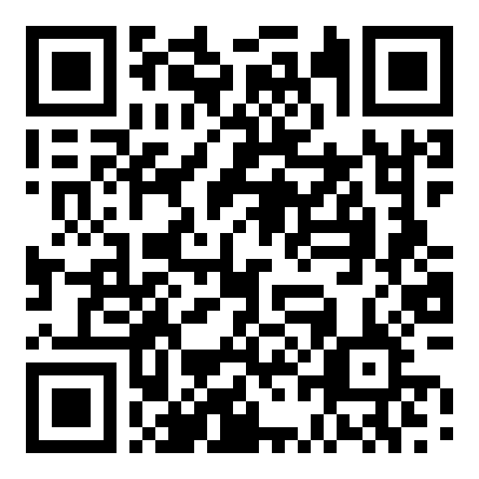
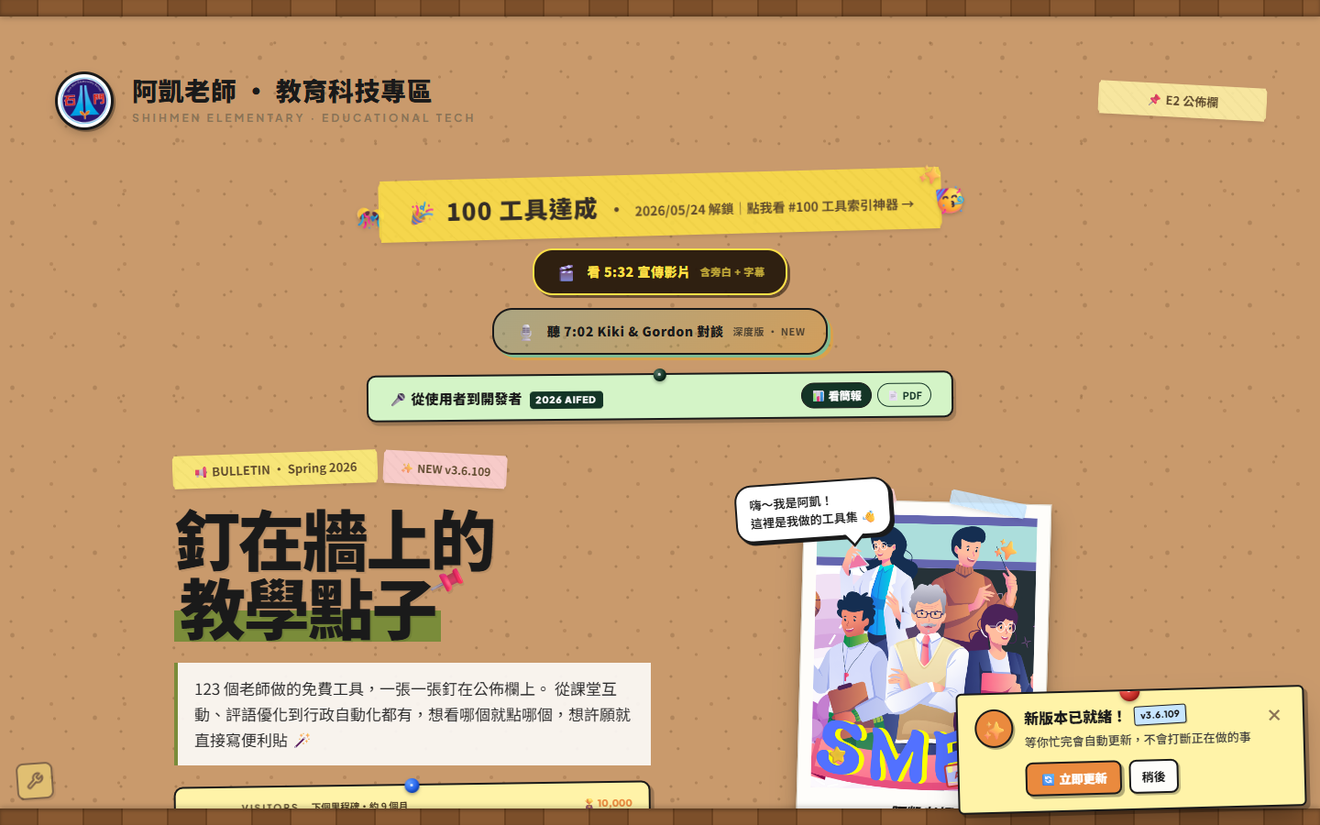
REAL EXAMPLES
開啟教育科技創新專區 ↗
123 個案例，不是作品櫃：是教學與研究需求資料庫
教育科技創新專區
阿凱老師的教育科技創新專區
• 123 個老師做的免費工具卡片
• 從課堂互動、評語優化到行政自動化
• 每張卡片與部落格都可作為提示詞、介面與部署案例
• 網址：cagoooo.github.io/Akai/
上午場｜打造專屬 AI 教學與研究工作室
14
Notes:
現場不要逐一介紹 123 個工具。請依參與者選定的教學／研究痛點，搜尋 1–2 個最接近的案例，分析它的使用者、輸入、輸出與互動方式，完成『痛點 → 案例 → 可驗證成果』的連線。
[Sources]
- https://cagoooo.github.io/Akai/
[/Sources]

Slide 15

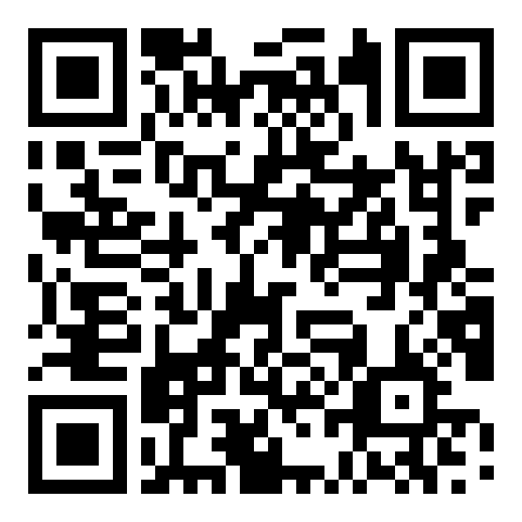
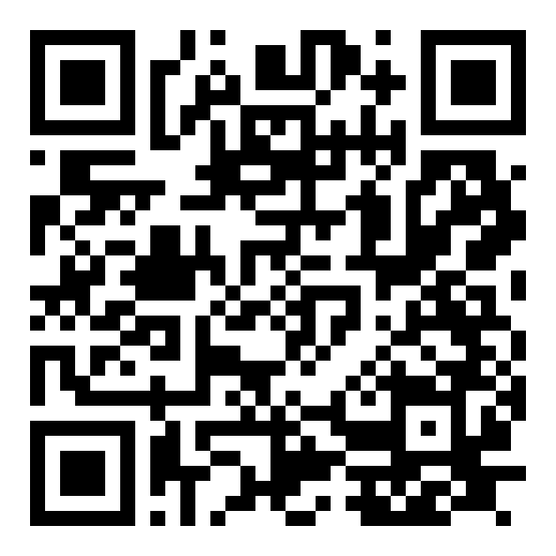
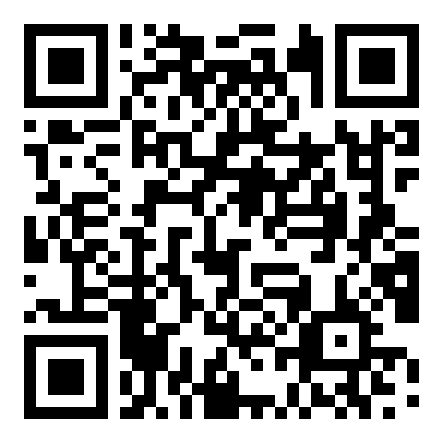
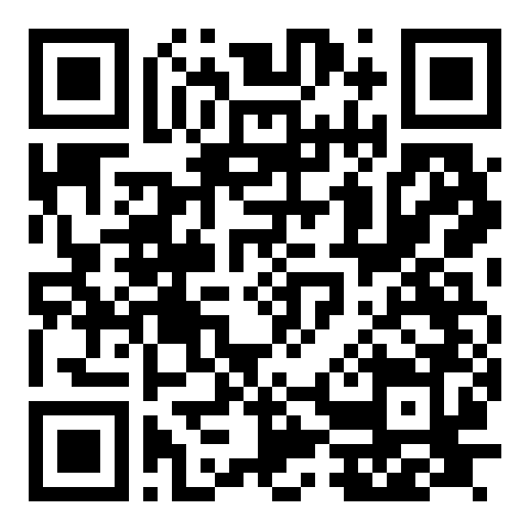
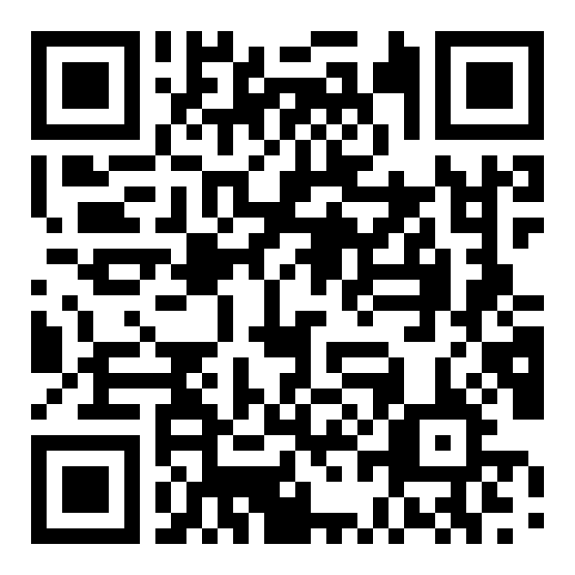
AKAI CASE NAVIGATION
阿凱老師實戰案例導航｜語文、設計、互動
先讀工具卡片理解設計脈絡，再直接開啟應用觀察輸入、輸出與操作流程。
#91 · 語文創作
#58 · 教學設計
#11 · 互動網站
✨ 點亮詩意 Pro ✨早安長輩圖
教師數位備課教案小幫手
剛好學：課堂互動 so easy
上傳照片產出繁體詩詞與圖文作品，適合看圖寫詩、意境討論與數位創作。
用 AI 產出教案與活動設計，示範從教學需求走到可使用的成果。
13 種互動模式涵蓋投票、閱讀測驗、文字雲、繪圖題與作品牆。
工具卡片介紹 ↗
工具卡片介紹 ↗
工具卡片介紹 ↗
直接開啟應用 ↗
直接開啟應用 ↗
直接開啟應用 ↗
上午場｜打造專屬 AI 教學與研究工作室
15
Notes:
三個案例分別對應語文創作、教學設計與互動網站。現場可由三組各選一張，先讀卡片介紹，再用測試者視角操作成品。本次資料依據案例公開版本與測試結果稽核。
[Sources]
- https://cagoooo.github.io/Akai/tool/91/
- https://cagoooo.github.io/PhotoPoet/
- https://cagoooo.github.io/Akai/tool/58/
- https://cagoooo.github.io/prepare/
- https://cagoooo.github.io/Akai/tool/11/
- https://cagoooo.github.io/Akailao/
[/Sources]

Slide 16
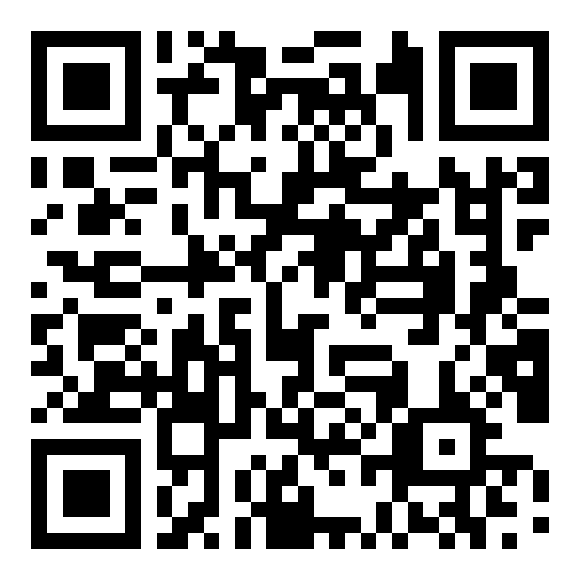
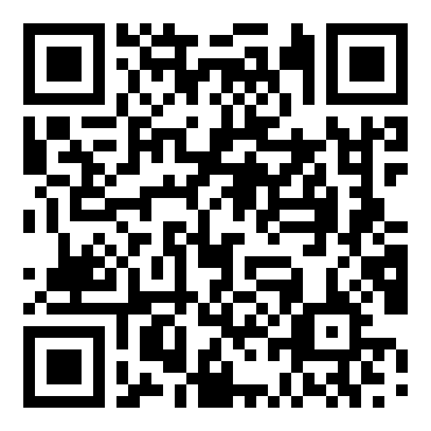

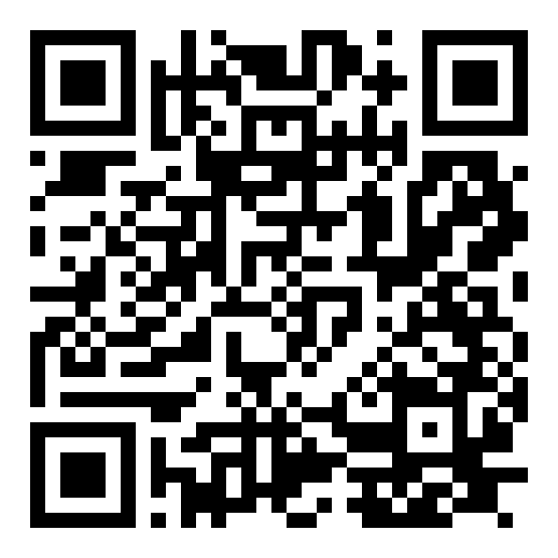
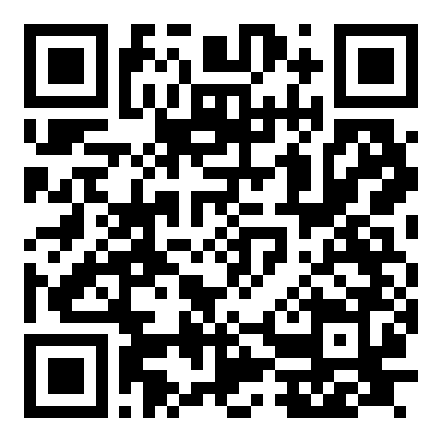

AKAI CASE NAVIGATION
阿凱老師實戰案例導航｜評量與部署
比較同一個教學構想如何透過即時回饋、Google Sites 與 GitHub Pages 落地。
#3 · 形成性評量
#24 · Google Sites
#81 · GitHub Pages
學生即時投票系統
教師午會記錄報告站
國小資訊科技教學駕駛艙
掃 QR Code 即時作答；連投影片上的題目也能快速轉成互動活動。
以 Google Sites 承載會議紀錄與互動式報告，示範嵌入與分享。
整合全學期課程、影片、Canvas 關卡與評量入口的一站式教學網站。
工具卡片介紹 ↗
工具卡片介紹 ↗
工具卡片介紹 ↗
直接開啟應用 ↗
直接開啟應用 ↗
直接開啟應用 ↗
上午場｜打造專屬 AI 教學與研究工作室
16
Notes:
三個案例分別用於形成性回饋、Google Sites 與 GitHub Pages 部署比較。提醒參與者同時觀察內容架構、權限、維護方式與手機操作。本次資料依據案例公開版本與測試結果稽核。
[Sources]
- https://cagoooo.github.io/Akai/tool/3/
- https://cagoooo.github.io/vote/
- https://cagoooo.github.io/Akai/tool/24/
- https://sites.google.com/mail2.smes.tyc.edu.tw/114teacher/
- https://cagoooo.github.io/Akai/tool/81/
- https://cagoooo.github.io/it-cockpit/
[/Sources]

Slide 17
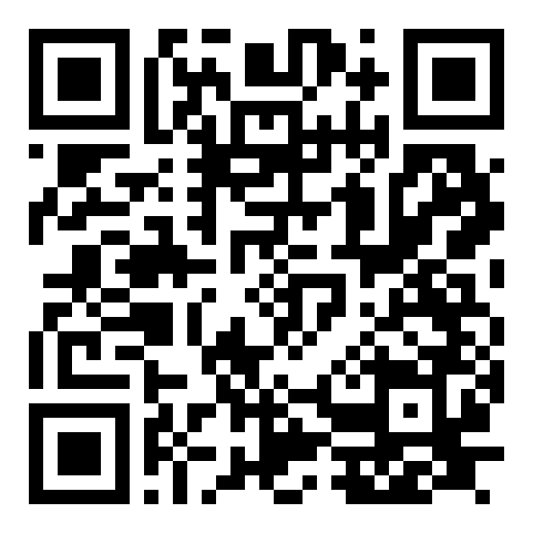
VOICE INPUT OPTIONS
Typeless 官方 ↗ · Codex Voice ↗
語音輸入有兩條路：Typeless × Codex Voice
Typeless
Codex Voice
A
B
3
4
Typeless｜跨應用
Codex Voice｜原生
共同流程
隱私選擇
在原本的輸入框直接說，先把課程構想、研究問題或行政需求整理成可複製文字。
在 ChatGPT 桌面版 Work／Codex 內直接口述任務、追問進度，讓 Agent 依工作區與權限協作。
說清楚對象、痛點、限制與完成標準；再人工檢查，才交給 Notebook 或 Agent。
敏感資料先匿名化。可改用 Codex Voice，但仍要確認麥克風、工作區權限與資料控制設定；不等於離線或零留存。
上午場｜打造專屬 AI 教學與研究工作室
17
Notes:
上午先教兩條語音入口。Typeless 適合把想法整理成可複製文字，再交給 Notebook、Gem 或 Canvas；ChatGPT Voice in Work／Codex 適合在桌面版工作區直接口述任務、追問進度與協調 Agent。兩者不是功能排名，而是依工作情境選擇。
現場請避免直接口述學生姓名、信箱、成績或未公開研究資料；先以合成情境示範。Codex Voice 仍需麥克風與工作區權限，請依帳號與資料控制設定使用。
[Sources]
- https://www.typeless.com/
- https://www.typeless.com/downloads
- https://chatgpt.com/codex/
- https://help.openai.com/en/articles/20001275-chatgpt-work-and-codex
[/Sources]

Slide 18
TYPELESS ↔ CODEX VOICE
Typeless 官方 ↗ · Codex Voice ↗
同一個痛點，兩種語音路徑
Typeless
Codex Voice
Typeless：口述 → 文字
Codex Voice：口述 → 任務
我想做一個大學教師 AI 研習……呃……先讓大家說出自己的痛點，然後整理資料，最後做一個可以分享的作品。
請先閱讀目前工作區的研習素材，整理三個教學／研究痛點，提出可驗證計畫，等我確認後再執行；最後回報變更與證據。
上午場｜打造專屬 AI 教學與研究工作室
18
Notes:
示範同一個痛點的兩種走法：Typeless 先把口語整理成可複製文字；Codex Voice 則在 ChatGPT 桌面版的 Work／Codex 工作區直接口述任務，讓 Agent 先提出計畫再行動。兩者都要人工檢查意圖、限制、權限與敏感資料。
[Sources]
- https://www.typeless.com/
- https://chatgpt.com/codex/
- https://help.openai.com/en/articles/20001275-chatgpt-work-and-codex
[/Sources]

Slide 19

HANDS-ON
下載 Typeless ↗ · Codex Voice ↗
實作｜選一條語音路徑說出真實痛點
下載 Typeless
Codex Voice
12
分鐘
操作步驟
完成條件
1
選 Typeless 或 ChatGPT 桌面版 Work／Codex Voice
✓ 內容已匿名化
✓ 路徑與工具選擇有記錄
✓ 至少寫出一個可驗證目標
✓ 下一個工具與人工確認點清楚
2
連續口述 30–60 秒：對象、困難、想完成的改變
3
Typeless 複製整理稿；Codex 先要求計畫，暫不直接執行
4
人工檢查個資、權限與邊界，再交給 Notebook 或 Codex
上午場｜打造專屬 AI 教學與研究工作室
19
Notes:
每組先從自己的真實痛點開始，不要從漂亮的 AI 題目開始。Typeless 使用者保留『原始口述』與『整理後版本』；Codex Voice 使用者保留『口述任務』與『Agent 計畫』。兩組都要在交給下一個工具前，確認沒有個資、越權要求或未授權發布。
[Sources]
- https://www.typeless.com/
- https://www.typeless.com/downloads
- https://chatgpt.com/codex/
- https://help.openai.com/en/articles/20001275-chatgpt-work-and-codex
[/Sources]

Slide 20
VOICE → EVIDENCE → OUTPUT
Typeless ↗ · Codex Voice ↗ · Gemini Notebook ↗
語音 → 證據 → 作品：兩條路徑可會合
Typeless
Notebook
1
→
2
→
3
→
4
→
5
選入口
說清楚痛點
留下可檢查文字
接到工作流
做成成果
Typeless 跨應用；Codex Voice 工作區內直接說
對象、情境、限制與想完成的改變
整理稿或 Agent 計畫，先人工確認
Notebook 管來源；Codex 管檔案、測試與任務
Gem、Canvas、網站或可追查交付
每一步都留下可檢查的成果
上午場｜打造專屬 AI 教學與研究工作室
20
Notes:
這張橋接圖把兩種語音入口放回上午產線：Typeless 負責整理文字，Codex Voice 負責在工作區協調 Agent；兩者都必須留下可檢查的文字、計畫或證據。接著可把問題交給 Gemini Notebook 建立來源包，或交給 Codex／Gem／Canvas 推進作品。
[Sources]
- https://www.typeless.com/
- https://chatgpt.com/codex/
- https://help.openai.com/en/articles/20001275-chatgpt-work-and-codex
- https://notebook.google.com/
[/Sources]

Slide 21
THE TEACHING STUDIO
一條完整產線，四個工具各司其職
1
→
2
→
3
→
4
→
5
來源
Notebook
Gem
Canvas
部署
課綱、論文、講義、網站
查證、整理、轉化
固定角色與方法
做出互動作品
分享、收集回饋
每一步都留下可檢查的成果
上午場｜打造專屬 AI 教學與研究工作室
21
Notes:
強調工具選擇不是競賽。Notebook 負責來源，Gem 負責穩定行為，Canvas 負責可操作介面，部署平台負責觸及使用者。這條產線同時適用於教學設計與研究整理。

Slide 22
開啟 Gemini Notebook ↗
01
Notebook
Gemini Notebook
把 AI 的回答綁在你選定的來源上，讓文獻整理、觀點比較與教學轉化都有跡可循。
動手
做
上午場｜打造專屬 AI 教學與研究工作室
22
Notes:
章節轉場。請參與者準備三份與自己課程最相關的資料。
[Sources]
- https://support.google.com/gemininotebook/answer/16164461?hl=zh-Hant
[/Sources]

Slide 23
SOURCE-GROUNDED WORKSPACE
開啟 Gemini Notebook ↗
Gemini Notebook：先管理證據，再生成內容
Notebook
一般聊天
Gemini Notebook
問題先出現
來源可能來自模型既有知識
需要自行追查依據
來源先進入筆記本
依使用者提供的來源回答
可回到引用位置檢查
提問
引用
原文
可追查鏈：回答 → 引用位置 → 原始段落
上午場｜打造專屬 AI 教學與研究工作室
23
Notes:
示範同一個問題在一般聊天與來源型筆記本的差異。重點不是『一定正確』，而是『更容易追查與修正』。
[Sources]
- https://support.google.com/gemininotebook/answer/16164461?hl=zh-Hant
[/Sources]

Slide 24
SOURCE KIT
開啟 Gemini Notebook ↗
來源包 3–2–1：小而精，先求可用
Notebook
3
2
1
3 份核心來源
2 種觀點
1 個教學目的
課程大綱／授課講義／一篇可信研究或政策文件。
至少納入互補或相反觀點，避免只有單一聲音。
明確指定要產出導讀、活動、評量或回饋。
上午場｜打造專屬 AI 教學與研究工作室
24
Notes:
要求每組先用少量高品質來源建立第一版。來源太多會讓提問與檢核難度提高，熟悉後再擴增。

Slide 25

LIVE DEMO · GITHUB × GEMINI NOTEBOOK
Notebook ↗ · Cockpit GitHub ↗ · Cockpit ↗
示範：教學駕駛艙 × Gemini Notebook
Notebook
Cockpit GitH
教學駕駛艙
1
→
2
→
3
→
4
開啟資源
挑選來源
提問查證
轉成教學
先看 it-cockpit 的 README、目錄與單元頁
選教材、課程說明、影片或互動頁，組成小型來源包
請列引用、找差異，也測一題來源中沒有答案的問題
把整理結果轉成導讀、學習單、活動或共備摘要
每一步都留下可檢查的成果
上午場｜打造專屬 AI 教學與研究工作室
25
Notes:
現場示範以教學駕駛艙 GitHub repo 與公開網站為入口：先閱讀 README 與一個單元頁，再把可公開的內容加入 Gemini Notebook。示範一題能回到引用的問題，再示範一題資料不足的問題；最後把 Notebook 產出的摘要或提問稿放回駕駛艙的教學脈絡。提醒：不要上傳學生個資、未授權教材或私人研究資料。
[Sources]
- https://github.com/cagoooo/it-cockpit
- https://cagoooo.github.io/it-cockpit/
- https://support.google.com/gemininotebook/answer/16206563?hl=zh-Hant
[/Sources]

Slide 26
HANDS-ON
Notebook ↗ · Cockpit ↗
實作一｜教學駕駛艙 × Gemini Notebook
Notebook
教學駕駛艙
15
分鐘
操作步驟
完成條件
1
開啟 it-cockpit repo 或公開駕駛艙，選定一個單元
✓ 來源來自 GitHub／公開教材
✓ 至少 1 個引用可追查
✓ 完成一個能進入課堂的輸出
✓ 記錄一個需人工修正的地方
2
加入 2–3 份可公開、互相補充的來源
3
提出 1 個理解題與 1 個轉化題
4
點開引用，保存一個可用輸出與一個待修正處
上午場｜打造專屬 AI 教學與研究工作室
26
Notes:
這一輪不追求把整座駕駛艙搬進筆記本，而是完成一個可追查的小案例。巡視時請確認來源權限、引用位置與輸出是否真的能被教師修改。

Slide 27
PROMPT LADDER
開啟 Gemini Notebook ↗
三層提問法：從讀懂到能教
Notebook
1
2
3
理解
比較
轉化
只依來源，用 150 字解釋核心概念；列出 3 個關鍵詞與引用。
比較來源 A、B 的主張、證據與限制；用表格呈現。
依來源設計 20 分鐘活動；包含目標、步驟、提問與檢核。
上午場｜打造專屬 AI 教學與研究工作室
27
Notes:
現場請每組依序跑三層提問，感受『問題層級』如何改變輸出。若回答無法回到來源，先修問題，不急著追求華麗文字。

Slide 28
COCKPIT OUTPUTS
開啟 Gemini Notebook ↗
教學駕駛艙如何接住 Gemini Notebook 的產出
Notebook
01
02
03
04
課程導讀
影片／圖表
Canvas 關卡
教師共備
從 README 與單元頁整理學習目標、先備知識與學習路徑。
把 Notebook 生成的內容轉成課前導讀、課中提問或視覺化摘要。
將來源中的概念轉成互動任務腳本，再交給 Canvas 做原型。
輸出可共編的備課摘要、活動流程與證據，回到駕駛艙持續更新。
上午場｜打造專屬 AI 教學與研究工作室
28
Notes:
請參與者只選一個駕駛艙成品完成，不要同時生成全部。強調 Notebook 是來源與推理的工作區，駕駛艙則是給教師或學生使用的整理與操作入口；完成後用『內容依據、使用者可用、教師可改』三項快速評估。
[Sources]
- https://github.com/cagoooo/it-cockpit
- https://cagoooo.github.io/it-cockpit/
- https://support.google.com/gemininotebook/answer/16164461?hl=zh-Hant
[/Sources]

Slide 29
QUALITY GATE
開啟 Gemini Notebook ↗
Checkpoint｜Notebook 合格了嗎？
Notebook
01
02
03
04
來源
引用
邊界
產出
資料可信、可授權使用，且與教學目的直接相關。
至少抽查一個引用，原文確實支持回答。
知道哪些問題來源回答不了，不把推測當事實。
結果已能進入下一步 Gem 或 Canvas。
上午場｜打造專屬 AI 教學與研究工作室
29
Notes:
讓每組口頭報告一個『回答得好』與一個『來源不足』的例子。這一步建立查證習慣。

Slide 30

建立／查看 Gem ↗
02
自訂 Gem
Gem
把一套教學角色、方法、語氣與輸出格式固定下來，成為可重複使用的專屬助理。
動手
做
上午場｜打造專屬 AI 教學與研究工作室
30
Notes:
轉場：Notebook 管來源，Gem 管行為。兩者可以搭配，但不要混為同一功能。
[Sources]
- https://support.google.com/gemini/answer/15235603?hl=zh-Hant
[/Sources]

Slide 31
PERSISTENT ASSISTANT
建立／查看 Gem ↗
Gem 不是更長的提示詞，而是可持續使用的工作設定
自訂 Gem
單次對話
專屬 Gem
每次重新交代角色與格式
容易隨對話漂移
適合一次性探索
保存名稱與指令
可加入背景檔案
適合重複的教學任務
上午場｜打造專屬 AI 教學與研究工作室
31
Notes:
用同一份學生作業或教案，分別在一般對話與 Gem 中測試。比較輸出的穩定度與是否遵守格式。
[Sources]
- https://support.google.com/gemini/answer/15235603?hl=zh-Hant
[/Sources]

Slide 32
EXISTING GEM → REUSABLE DESIGN
建立／查看 Gem ↗
Gem 示範：從帳號既有 Gem 反向拆解
自訂 Gem
1
2
3
4
找到一個既有 Gem
拆出四格
改成研習版本
壓力測試
先看名稱、用途與最常用的一次輸出；不把私人內容直接放進公開簡報。
從既有指令辨認角色、任務、背景與格式，找出穩定與失敗的地方。
保留有效步驟，再加入大學教師／研究社群的情境與安全邊界。
用正常案例、資料不足與越界要求各測一次，留下可比較的證據。
上午場｜打造專屬 AI 教學與研究工作室
32
Notes:
這一頁的現場操作會直接打開講師帳號中既有的 Gem，讓大家看『真實產物如何拆解』。公開版本只示範結構與方法，不顯示私人 Gem 名稱、檔案或對話內容；若參與者帳號看不到相同 Gem，就用下一頁的通用範本重建。
[Sources]
- https://support.google.com/gemini/answer/15235603?hl=zh-Hant
[/Sources]

Slide 33
AGENT SKILL
建立／查看 Gem ↗
範例｜把既有 Gem 改造成「教學與研究設計教練」
自訂 Gem
你是一位大學教學與研究設計教練。
請先讀取既有 Gem 的有效輸出習慣，再依以下規格工作。
角色與任務
1. 先問課程／研究目標、對象、資料與困難。
2. 保留有效步驟，提出 3 個可實作方案。
3. 不替教師或研究者做最終決定。
背景與格式
以上傳資料與 Gemini Notebook 引用為優先；資料不足要明確指出。
輸出：摘要 → 可複製工作表 → 風險／人工確認。
先辨識既有資產
先找出原本已經穩定的步驟，只改一個變因。
保留教師判斷
提供選項與證據，不替教師作高風險決定。
用反例驗收
資料不足或要求越界時，也要能追問、拒絕或標記未確認。
上午場｜打造專屬 AI 教學與研究工作室
33
Notes:
示範先在帳號中複製一個既有 Gem 的有效做法，再把它改成研習用的『教學與研究設計教練』。右側範本刻意保留簡短、可讀、可測試；實際儲存前請確認背景檔案與分享權限。
[Sources]
- https://support.google.com/gemini/answer/15235603?hl=zh-Hant
[/Sources]

Slide 34
HANDS-ON
建立／查看 Gem ↗
實作二｜從既有 Gem 做一次改造與壓力測試
自訂 Gem
18
分鐘
操作步驟
完成條件
1
在自己的帳號中選一個既有 Gem，記下它原本的用途
✓ 用途與改動有記錄
✓ 輸出格式更穩定
✓ 遇資料不足會追問或標記
✓ 沒有捏造引用或課程事實
2
拆出角色、任務、背景與格式，只改一個變因
3
用正常案例測一次，再用資料不足／越界案例測一次
4
比較前後輸出，留下可重複使用的版本與限制
上午場｜打造專屬 AI 教學與研究工作室
34
Notes:
巡視時請先確認參與者真的在改造一個既有資產，而不是另開一個完全不同的 Gem。測試案例至少包含：未提供學生程度、要求捏造引用、要求直接替學生完成作業。

Slide 35
QUALITY GATE
建立／查看 Gem ↗
Checkpoint｜你的 Gem 值得留下來嗎？
自訂 Gem
01
02
03
04
重複
一致
可教
可改
這個任務一學期會出現多次，而不是只做一次。
不同輸入仍遵守相同流程、語氣與輸出欄位。
同事看得懂它的用途，也知道何時不該使用。
指令與背景檔案能隨課程迭代，不被鎖死。
上午場｜打造專屬 AI 教學與研究工作室
35
Notes:
如果四項只符合一項，先保留成提示詞，不急著做 Gem。可重複與可維護，才是專屬助理的價值。

Slide 36
開啟 Gemini Canvas ↗
03
Canvas
Gemini Canvas
把文字想法變成可預覽、可修改、可分享的文件、程式與互動教學作品。
動手
做
上午場｜打造專屬 AI 教學與研究工作室
36
Notes:
轉場：現在把前面整理好的內容與教學方法，變成學生能操作的作品。
[Sources]
- https://support.google.com/gemini/answer/16047321?hl=en
[/Sources]

Slide 37
CANVAS PROMPT · MEETING SYSTEM
開啟 Gemini Canvas ↗
教師會議紀錄系統的 Canvas 提示詞公式
Canvas
1
2
3
4
資料輸入
工作流程
互動介面
部署驗收
會議日期、議程、逐字稿或摘要；先用一筆合成資料示範。
把重點、決議、待辦、承辦人與期限變成可查詢欄位。
加入搜尋、篩選、展開、匯出與手機操作，讓紀錄真的能被使用。
單檔 RWD、無個資、可嵌入 Google Sites，並列出權限與備援方案。
上午場｜打造專屬 AI 教學與研究工作室
37
Notes:
以『會議記錄自動產出平台（Pro 版）』作為需求參考，不把真實會議逐字稿直接貼入公開示範。先在 Canvas 生成最小可用的會議紀錄介面，再把公開網址嵌入 Google Sites；若來源網站禁止 iframe，就改用『在新分頁開啟』的備援按鈕。
[Sources]
- https://cagoooo.github.io/Akai/tool/84/
- https://cagoooo.github.io/domain-meeting-go/
- https://support.google.com/gemini/answer/16047321?hl=en
[/Sources]

Slide 38

LIVE DEMO · CANVAS → GOOGLE SITES
Canvas ↗ · 會議紀錄系統 ↗
Canvas 示範：教師會議紀錄線上系統
Canvas
會議紀錄系統
1
→
2
→
3
→
4
規格
生成
預覽
迭代
先寫使用者、欄位與一筆合成會議資料
做出重點、決議、待辦與搜尋的最小原型
操作篩選、展開、匯出，檢查 RWD 與鍵盤路徑
修正權限、無障礙與嵌入限制，再交給 Google Sites
每一步都留下可檢查的成果
上午場｜打造專屬 AI 教學與研究工作室
38
Notes:
先展示 #84 會議記錄自動產出平台的需求與操作脈絡，再請 Canvas 生成一個不含真實個資的最小原型。示範完成後複製分享網址，實際放進 Google Sites 頁面預覽；若嵌入被阻擋，保留同一網址的外開備援。
[Sources]
- https://cagoooo.github.io/Akai/tool/84/
- https://cagoooo.github.io/domain-meeting-go/
- https://support.google.com/gemini/answer/16047321?hl=en
[/Sources]

Slide 39
HANDS-ON
Canvas ↗ · 會議紀錄 ↗ · Google Sites ↗
實作三｜Canvas 會議紀錄 × Google Sites
Canvas
會議紀錄系統
Google Sites
28
分鐘
操作步驟
完成條件
1
在 Canvas 生成含重點、決議、待辦與搜尋的最小原型
✓ 桌機／手機都能完成主要操作
✓ 至少一筆會議紀錄可查
✓ Google Sites 預覽成功或有外開備援
✓ 不含個資且保留人工確認
2
用合成會議資料測試篩選、展開、匯出與手機版
3
複製分享網址或嵌入碼，於 Google Sites 插入 → 嵌入 → 預覽
4
發布前檢查權限；若 X-Frame 被阻擋，保留外開連結作備援
上午場｜打造專屬 AI 教學與研究工作室
39
Notes:
這個練習把上午三個重點串起來：Gemini Notebook 可整理會議來源，既有 Gem 可固定摘要格式，Canvas 產出可操作介面，Google Sites 負責組織與分享。嵌入前一定要用合成資料或已授權內容驗證。
[Sources]
- https://cagoooo.github.io/domain-meeting-go/
- https://sites.google.com/mail2.smes.tyc.edu.tw/114teacher/
- https://support.google.com/sites/answer/6372878?hl=zh-Hant
[/Sources]

Slide 40
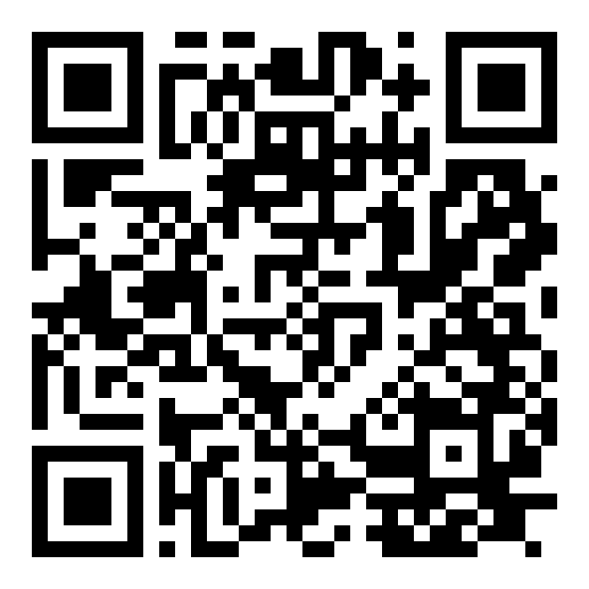
PRE-PUBLISH CHECK
Google Sites ↗ · 會議紀錄 ↗
上線前 4 道門：能用，不等於能公開
Google Sites
會議紀錄系統
01
02
03
04
隱私
版權
無障礙
跨裝置
移除學生姓名、信箱、成績、研究參與者與敏感檔案。
確認圖片、教材、論文與範例程式的授權與引用。
文字可讀、對比足夠、鍵盤可操作、圖片有替代說明。
手機、平板、桌機都完成主要任務，不只看首頁。
上午場｜打造專屬 AI 教學與研究工作室
40
Notes:
安排同儕交換裝置測試。任何含真實學生或研究資料的作品，今天只做本機或私人分享版本。

Slide 41
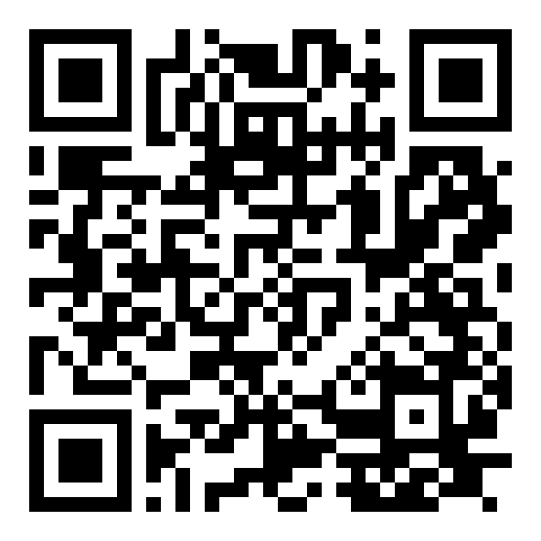

GOOGLE SITES · GITHUB PAGES · EZPAGE
Google Sites ↗ · GitHub Pages ↗ · EZPage ↗
部署選擇：先看目的，再看技術
Google Sites
GitHub Pages
EZPage
Google Sites
GitHub Pages／EZPage
適合快速整理課程入口
可直接嵌入 Canvas 作品與會議紀錄系統
拖放編輯、多人協作
維護門檻較低
原生流程保留版本與程式結構
Canvas 原型可改成可版本化網站
EZPage 可直接上傳 ZIP
仍要理解公開、授權與驗證
Google Sites
協作、嵌入、低門檻
先問
誰要維護？
GitHub Pages
程式、版本、公開
選部署條件，不先選品牌
上午場｜打造專屬 AI 教學與研究工作室
41
Notes:
先用 Google Sites 完成 Canvas 會議紀錄系統的嵌入與分享；若作品需要版本化、程式碼維護或跨專案重用，再選 GitHub Pages。EZPage 是降低第一次部署門檻的第三方入口，不是 GitHub 官方工具。
[Sources]
- https://support.google.com/sites/answer/6372878?hl=zh-Hant
- https://docs.github.com/en/pages/quickstart
- https://gg90052.github.io/ezpage/
- https://cagoooo.github.io/domain-meeting-go/
- https://sites.google.com/mail2.smes.tyc.edu.tw/114teacher/
[/Sources]

Slide 42
PUBLISH PATH A · EMBED
建立 Google Sites ↗ · 會議報告站 ↗
Google Sites：嵌入 Canvas 會議紀錄系統
Google Sites
會議報告站
1
→
2
→
3
→
4
準備網址
插入嵌入
調整版面
發布驗證
確認 Canvas 分享權限與公開範圍
頁面 → 插入 → 嵌入 → 網址／嵌入碼
設定寬度、說明文字，預覽手機版
檢查權限、連結、資料邊界與外開備援
每一步都留下可檢查的成果
上午場｜打造專屬 AI 教學與研究工作室
42
Notes:
Google Sites 的現場流程是準備分享網址、插入嵌入、調整版面、預覽並發布。請用 #84 會議紀錄平台的需求作為畫面參考；若 Canvas 網址回應拒絕嵌入，直接提供清楚的『在新分頁開啟』按鈕，不要為了嵌入而放寬資料權限。
[Sources]
- https://support.google.com/sites/answer/6372878?hl=zh-Hant
- https://cagoooo.github.io/domain-meeting-go/
- https://sites.google.com/mail2.smes.tyc.edu.tw/114teacher/
[/Sources]

Slide 43
PUBLISH PATH B
開啟 GitHub Pages ↗
GitHub Pages：讓程式作品有公開網址
GitHub Pages
1
→
2
→
3
→
4
建立 repo
上傳檔案
設定 Pages
驗證網址
公開專案與 README
index.html 與必要資產
選分支與資料夾
等待部署並實際操作
每一步都留下可檢查的成果
GH
GitHub Pages
版本・部署・公開網址
上午場｜打造專屬 AI 教學與研究工作室
43
Notes:
示範最簡單的 Deploy from a branch。提醒發布可能需要數分鐘；完成不是看到綠勾，而是實際打開公開網址走完主要流程。
[Sources]
- https://docs.github.com/en/pages/quickstart
[/Sources]

Slide 44
PUBLISH PATH C · LOW-CODE
開啟 EZPage ↗
EZPage：把 GitHub 部署變成一鍵上傳
EZPage
1
→
2
→
3
→
4
準備 ZIP
連結 GitHub
上傳部署
驗證分享
把 index.html、CSS、JS、圖片
打包成一個網站 ZIP
登入 EZPage，授權
選擇自己的 GitHub 帳號
拖曳 ZIP、填網站名稱
按「部署 ZIP 檔案」
取得 GitHub Pages 網址
用手機與桌機走一次流程
ZIP
index.html + assets
EZPage
圖形化上傳
GitHub
repo + Pages
公開網址
手機驗證
低門檻入口，不代表省略隱私、版權與 RWD 驗證
上午場｜打造專屬 AI 教學與研究工作室
44
Notes:
EZPage 是第三方圖形化入口，不是 GitHub 官方工具。先確認 ZIP 根目錄有 index.html；不要上傳學生個資、研究原始資料或未授權素材。登入授權前檢查權限範圍與儲存庫可見性；部署後仍要打開公開網址驗證。
[Sources]
- https://gg90052.github.io/ezpage/
[/Sources]

Slide 45
HANDS-ON
Notebook ↗ · 會議紀錄 ↗ · Google Sites ↗
上午整合挑戰｜會議紀錄從來源到分享
Notebook
會議紀錄系統
Google Sites
15
分鐘
操作步驟
完成條件
1
用 Gemini Notebook 整理會議來源與背景，留下可追查引用
✓ 來源與用途清楚
✓ 摘要格式可重複
✓ 作品真的能操作
✓ 知道權限與嵌入限制
2
用帳號既有 Gem 產出固定格式的重點、決議與待辦
3
用 Canvas 做可搜尋、可篩選的會議紀錄原型
4
把 Canvas 網址嵌入 Google Sites，預覽手機版並說明備援
上午場｜打造專屬 AI 教學與研究工作室
45
Notes:
每組 90 秒：30 秒說明資料與使用者，45 秒操作作品，15 秒說明下一步。示範資料請使用合成或已授權內容；技術評論與 Agent 升級留到午後。

Slide 46
FROM TOOL TO LIFE
效率提高之後，省下的時間要還給人生
01
02
03
04
不是更多任務
真正重要的事
保留人的主導權
素養教育的所在
Agent 讓一件事更快完成；空出的時間，不必自動再塞滿。
培養興趣、探索志向，陪伴孩子與家人，和同儕深入交流。
我們駕馭 Agent，不讓它把效率轉成無止境的工作清單。
把工具能力內化成生活選擇，讓科技服務關係、成長與意義。
上午場｜打造專屬 AI 教學與研究工作室
46
Notes:
這張是上午與下午之間的生活哲學橋接。
講者觀察：Agent 讓我能完成很多以前想不到自己能做到的事，能力變得非常強大，就像擁有超能力一樣。現在 Agent 時代到來，讓人感覺「沒有你做不到的事，只有你想不到的事」。
但省下時間不等於要把行程塞滿。以前自己做完一件事就結束；現在有 AI 與 Agent 幫忙，常常只要原本 1/10 甚至 1/20 的時間，效率提升至少 20 倍，就會立刻想再做更多優化與改良。這張先請大家停一下，問自己：省下來的時間，我要拿來做什麼？
請把答案帶到下午最後的反思：培養興趣與未來志向、陪伴孩子與家人、和同儕與同事深入溝通，讓科技能力最後回到人的生活與關係。

Slide 47
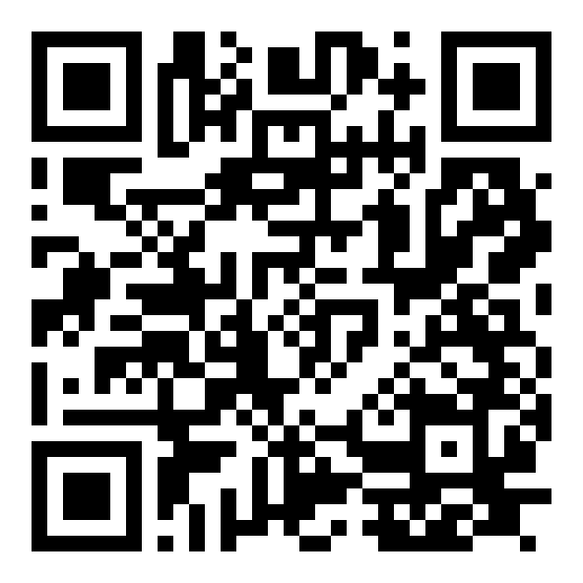
BOOKMARKS
上午資源書籤
研習資源導航
教學駕駛艙公開網站
公開網站資源 ↗
公開網站資源 ↗
開啟 Gemini Notebook
教師會議紀錄系統（#84）
公開網站資源 ↗
公開網站資源 ↗
建立自訂 Gem
建立 Google Sites
公開網站資源 ↗
公開網站資源 ↗
開啟 Gemini Canvas
開啟 GitHub Pages
公開網站資源 ↗
公開網站資源 ↗
教學駕駛艙 GitHub repo
EZPage 一鍵部署
公開網站資源 ↗
公開網站資源 ↗
上午的終點不是『學會每個工具』，而是完成一條能重複使用的教學與研究產線。
上午場｜打造專屬 AI 教學與研究工作室
47
Notes:
請參與者先把資源頁加入書籤，再用手機拍下最後一句。若現場時間不足，部署與 Skill 擴寫可依此清單回家續作。
本頁資源皆為公開網站入口，請依卡片名稱點擊或掃描 QR Code 開啟。
[Sources]
- 公開資源：研習資源導航
- 公開資源：開啟 Gemini Notebook
- 公開資源：建立自訂 Gem
- 公開資源：開啟 Gemini Canvas
- 公開資源：教學駕駛艙 GitHub repo
- 公開資源：教學駕駛艙公開網站
- 公開資源：教師會議紀錄系統（#84）
- 公開資源：建立 Google Sites
- 公開資源：開啟 GitHub Pages
- 公開資源：EZPage 一鍵部署
[/Sources]

